Slide 1
Introduction au développement Web en ASP.Net et C#
Chalté Jean-Christophe

Slide 2
Où en sommes nous ?
.Net, C# etc.
Langage C#
Variables, opérations booléennes, instructions conditionnelles, méthodes, actions et fonctions, tableaux et listes, boucles
Approche objet
Acteurs qui communiquent par message
En C# : classes et instances
Classe = famille / patron d’un acteur : « La voiture »
Instance = un acteur en particulier : « La voiture de Toto » qui est différente de « La voiture de Titi »
Communication par appels de méthodes, passage de paramètres et récupération du retour
Constructeur pour assurer la cohérence des instances
Constructeur par défaut / paramétré / par recopie

Slide 3
Encapsulation et accessibilité
Jusque là, rien n’empêche le programme/un autre développeur/vous-même par erreur de modifier l’état de chaque objet comme il le souhaite
Même de manière incohérente
Pas bloquant en soit, mais pose le problème des modifications incohérentes et de la complexité de manipulation
Séparation des concepts :
Un objet expose “au monde” ses capacités mais cache son fonctionnement interne
Les capacités (~ méthodes pertinentes) sont publiques
Les méthodes qui n’ont pas vocation à être manipulées de l’extérieur doivent rester privées
L’état reste privé
La modification de l’état se fait par méthode, ou par propriété

Slide 4
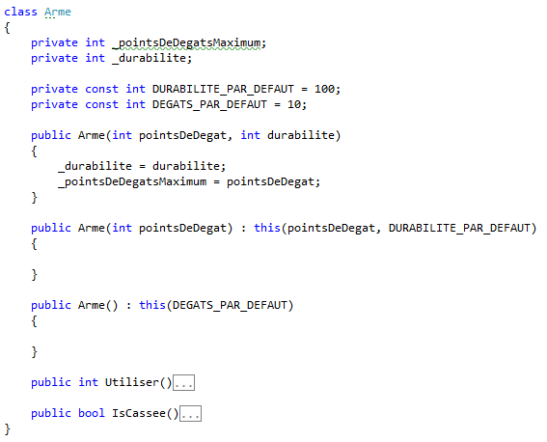
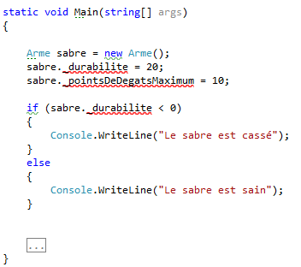
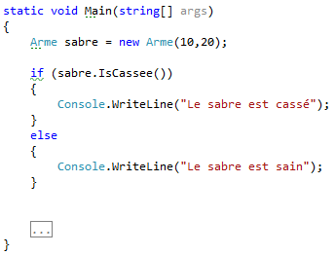
Accessibilité

Slide 5
Accessibilités
Sur classe, méthodes, champs, constructeurs etc.
Dans bien des équipes, c’est une faute de ne pas mettre la bonne accessibilité
On parle communément de portée (« portée de la classe », « portée de la méthode ») etc.
Portée privée (par défaut)
Mot clé « private »
Seules les instances de la classe courante peuvent y accéder
Portée publique (doit être explicite)
Mot clé « public »
Tout le monde peut y accéder
Portée « protégée »
Mot clé « protected »
Seules les instances de la classe courante ainsi que ses héritages peuvent y accéder
Portée « interne »
Mot clé « internal »
Classe/méthodes publiques dans l’Assembly courante, privée en dehors

Slide 6
Accessibilité
Si tout est privé, comment accéder aux champs ?
Accesseur/mutateur
Méthodes GetXXX et SetXXX permettant de récupérer ou mettre à jour les valeurs des champs
Propriétés

Slide 7
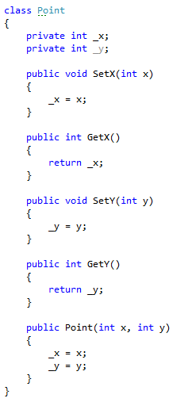
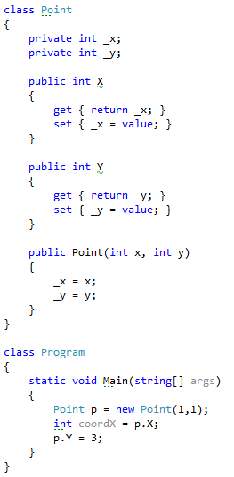
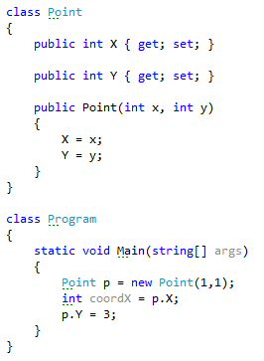
Accessibilité

Slide 8
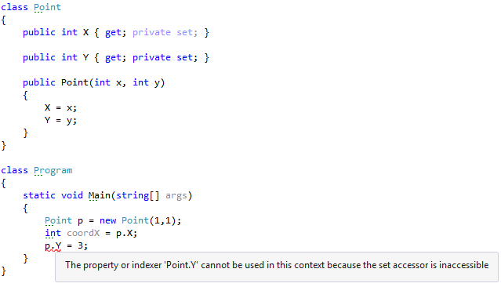
Accessibilité
L’accessibilité des get/set peut être spécifié, y compris sur les propriétés automatiques

Slide 9
Exercice
Reprenez les différentes classes qui ont été développées jusque là, puis mettez en place une gestion pertinente de l’accessibilité.
Pour chaque « membre » (champs, méthode, classe etc.), réfléchissez à sa portée et utilisez le mot clé adéquat
Mettez en place les propriétés pour cacher l’accès aux variables internes, en rajoutant des éventuelles règles métier
Exemple : il devrait être interdit d’affecter la valeur « 0 » à l’opérande de droite d’une division
Et comme précédemment, réfléchissez aux constructeurs que vous exposez
A la fin, en tant qu’utilisateur de vos classes, nous ne devez pouvoir manipuler que le stricte minimum de variables et méthodes.
Avec un peu d’expérience, et en continuant de mettre en place ces bonnes pratiques, comme tout développeur .Net, vous acquerrez une certaine intuition du fonctionnement des classes que vous manipulerez simplement en analysant les accès que l’on vous aura laissé.

Slide 10
Construction d’un programme
Namespace
Using
Fichiers
Références

Slide 11
Namespace
Un espace de nom permet de regrouper/organiser des définitions de types et de sous-namespace liés entre eux
Au sein d’un namespace :
Classe
Interface
Struct
Enum
Sous-namespace
Etc.
Pour accéder à un élément d’un namespace : MonNamespace.MaClasse
MonNamespace.MonSousNamespace.MaSousClasse
Ce n’est PAS lié à la structure de fichier

Slide 12
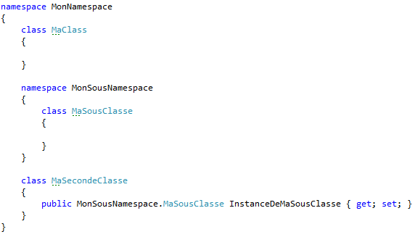
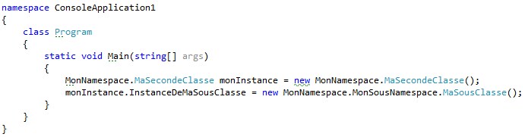
Namespace

Slide 13
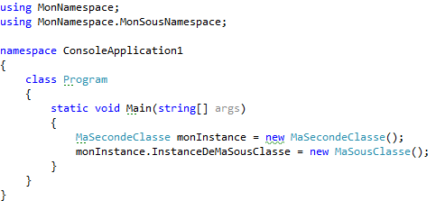
Mot clé Using
Le mot clé « using », habituellement en début de fichier permet d’importer un namespace.
Toutes les types du namespace peuvent être alors utilisés dans ce fichier sans le spécifier.
Les sous-namespace peuvent aussi être importés séparément.
Communément appelé « Ouverture d’un namespace »
Ce n’est PAS une importation de librairie, juste l’ouverture d’un namespace !

Slide 14
Multi-fichier
Nous faisons déjà du multifichier sans nous en rendre compte
Ni C# ni .Net n’imposent de format de fichier
Un fichier peut contenir plusieurs classes, plusieurs namespaces etc.
Tout fichier présent dans un projet Visual Studio est automatiquement compilé
Tout type présent dans n’importe quel fichier du projet est automatiquement manipulable par tous les autres types du projet
Seule restriction : un “scope” (« { …. } ») ouvert dans un fichier doit forcément être fermée dans le même fichier.
Un namespace peut-être réparti sur plusieurs fichiers.

Slide 15
Multi-fichier – Conventions
Un fichier par classe, le fichier portant le nom de la classe
Il est techniquement possible de la répartir sur plusieurs fichiers à la condition d’utiliser le mot clé « partial », mais c’est rarement utilisé, et à éviter.
Un projet définit un namespace racine (souvent, le nom de l’application)
A chaque dossier contenant des fichiers compilés correspond un sous-namespace qui contient le même nom
Visual Studio vous aidera sur toutes ces opérations.

Slide 16
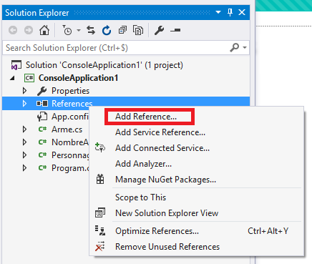
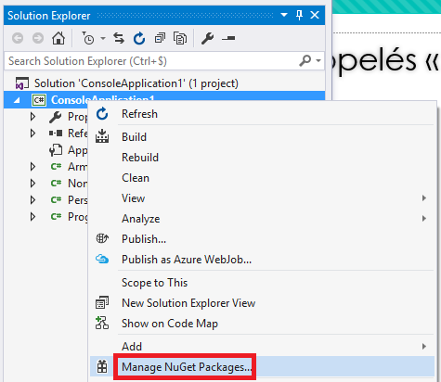
Références
Un projet .Net dépend toujours de composants externes (DLL) appelés « Assemblies »
Pour rajouter une référence vers une Assembly :
Ajout de référence via Visual Studio
Utilisation d’un gestionnaire de package : Nuget, Paket
Similaire à npm, yar, pip etc.

Slide 17
Références - Examples
Dans un nouveau projet console, installez les packages suivants :
Selenium.WebDriver
Selenium.Firefox.WebDriver
Puis reprenez le code « Selenium » partagé.
Lancez le programme, observez ce qu’il se passe.

